Slide 1
Террасные системы, напольные покрытия, ограждения и грядки из древесно-полимерного композита

Slide 2
Террасная доска TALVER wood
В составе продукции 50% древесной муки,30% полиэтилена, а так же комплекс специально разработанных красителей и добавок. Сочетание компонентов и применяемая технология позволяет усилить прочность материала, сопротивляемость к гниению, горючести, атмосферным воздействиям, снизить водопоглощение и, при этом сохранить природные свойства древесины. Наша доска отличается превосходной геометрией и высоким качеством цвета.

Slide 3
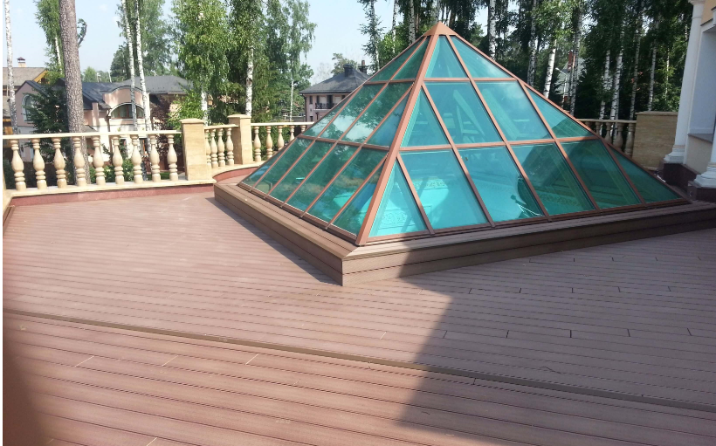
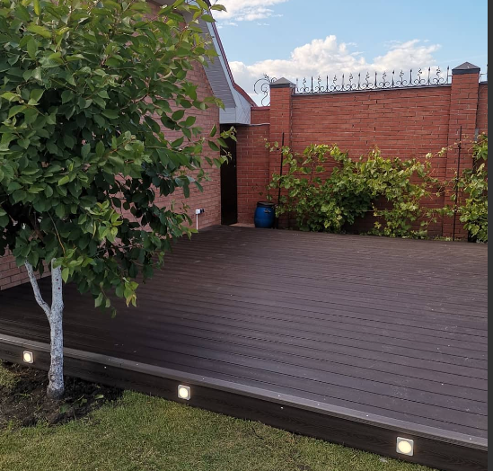
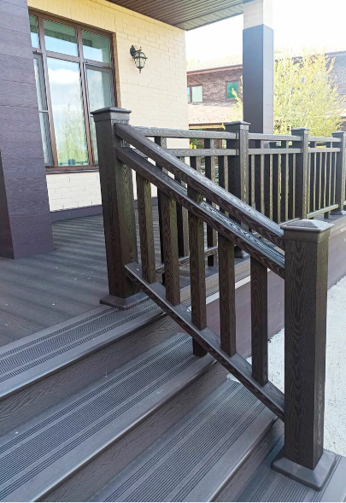
Напольные покрытия TALVER wood рекомендованы к применению:
В индивидуальном домостроении для обустройства открытых веранд, террас, беседок, эксплуатируемых крыш, лоджий, садовых дорожек и зон отдыха

Slide 4
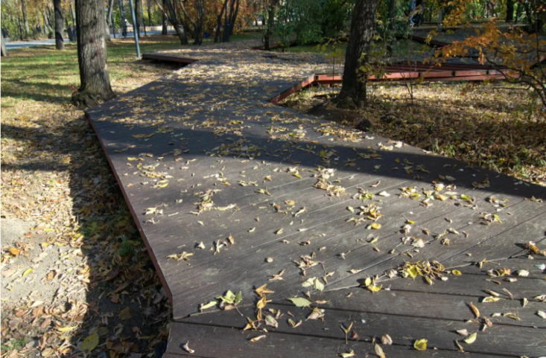
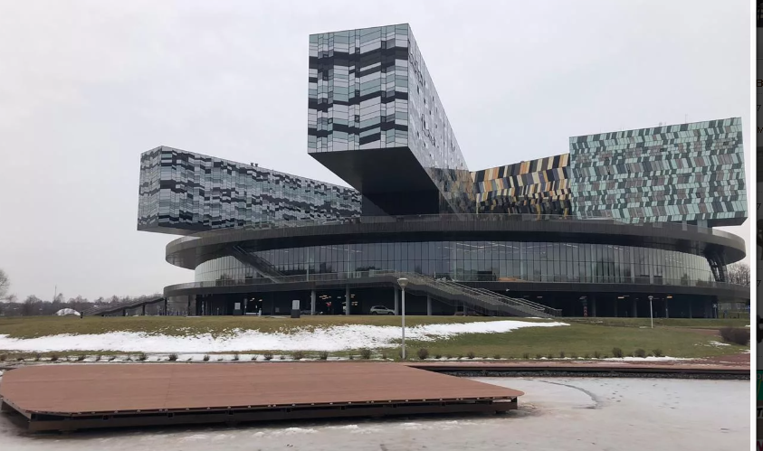
На объектах промышленного и городского назначения – в парках, производственных и технических зонах

Slide 5
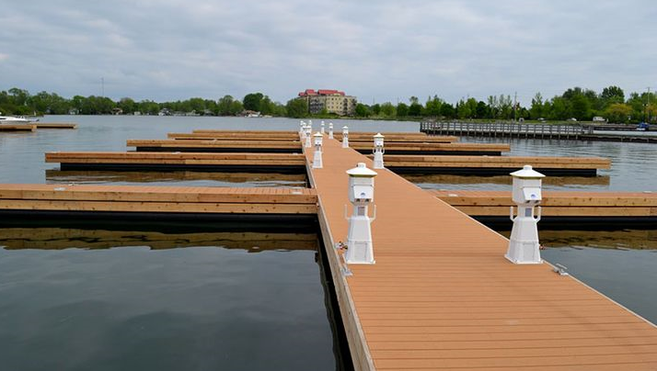
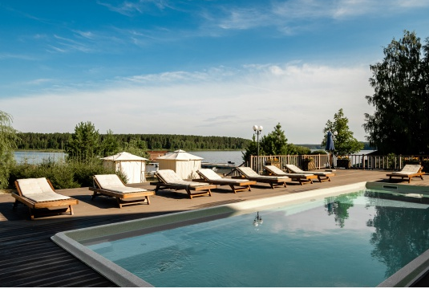
Для благоустройства объектов на открытом воздухе, для оборудования площадок в непосредственной близости от бассейнов и водоемов, для строительства пристаней и пирсов

Slide 6
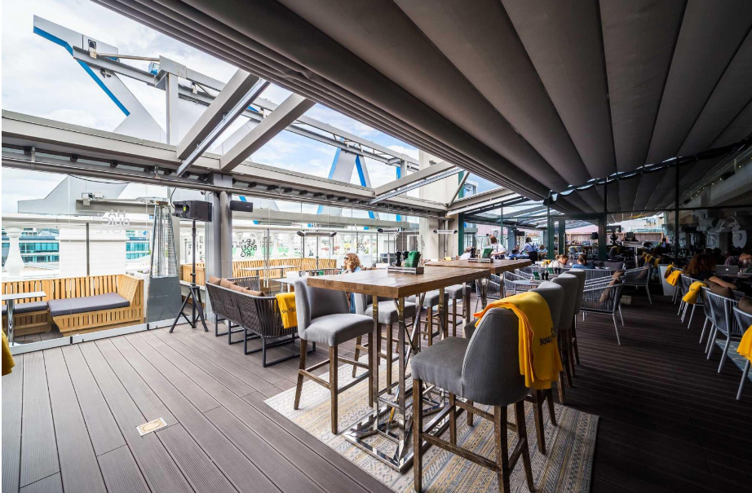
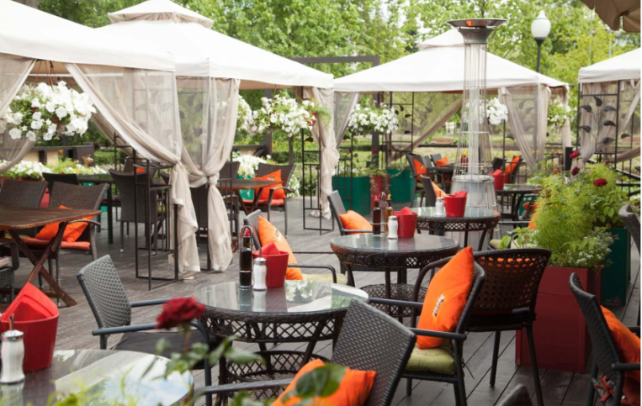
Для создания сезонных построек –летних кафе, ресторанов, площадок «open air»

Slide 7
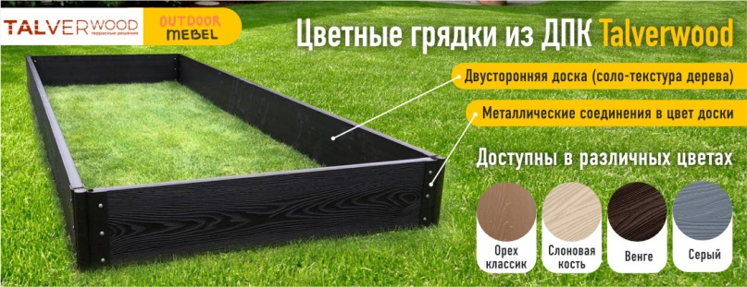
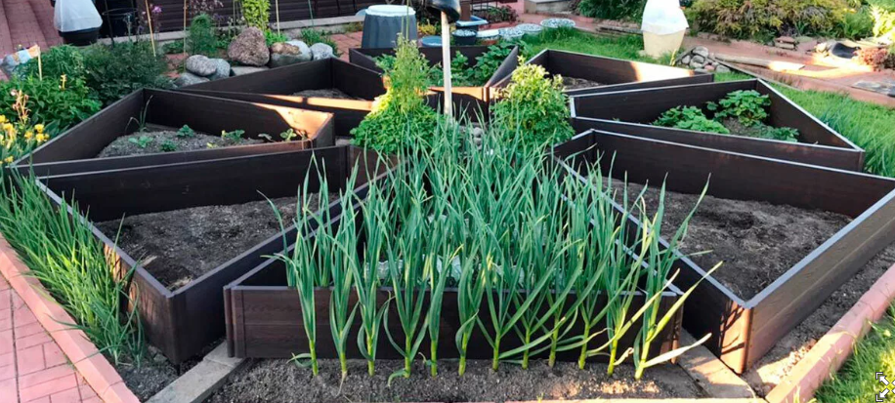
Грядки из дпк

Slide 8
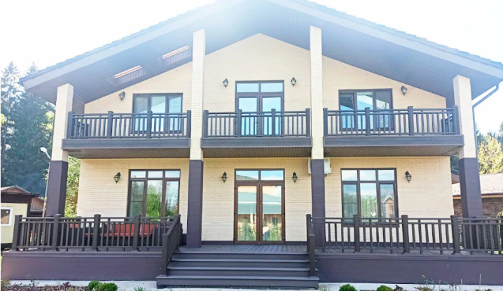
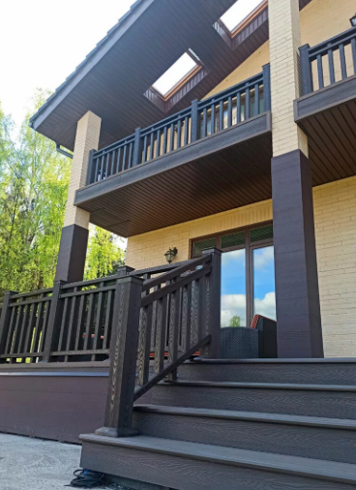
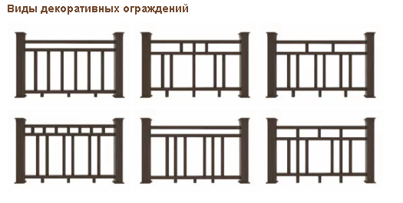
Ограждения из ДПК
Стильный внешний вид с имитацией среза древесины.
Срок эксплуатации более 40 лет!
Экологически чистый материал.
Не нуждаются в уходе и периодической покраске.
Устойчивы к воздействию влаги, солнцу.
Ограждения не растрескивается, не деформируется и не гниет.
Не меняют свой цвет на протяжении всего периода эксплуатации..
Возможность скрытого монтажа подсветки.

Slide 9
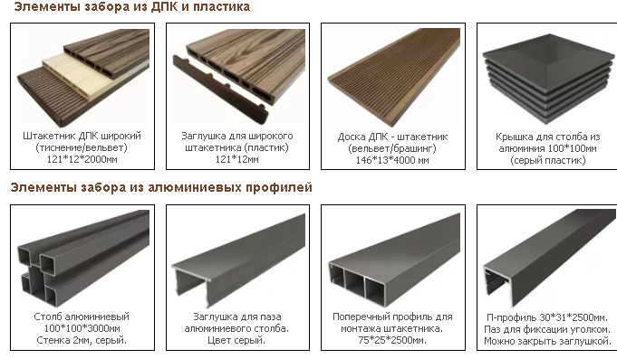
Заборы и заборный штакетник из ДПК
Преимущества заборов из ДПК и алюминиевых профилей
Основные несущие элементы системы (столбы, направляющие, усиливающие профили) выполнены из алюминия, тем самым обеспечивая максимально длительный срок службы таких заборов, без дополнительного обслуживания.
Высокая прочность конструкции обеспечивается благодаря продуманным и высокотехнологично спроектированными усиленными элементами каждой детали.
Наполнение секций древесно-полимерными композитными профильными изделиями позволяет создать долговечные и не требующие постоянного ухода ограждения.
Эстетика современных досок из ДПК намного превосходит деревянные или металлические составляющие.
Универсальность алюминиевых изделий системы и богатство выбора ДПК наполнения позволяет реализовать самые невероятные дизайнерские решения.

Slide 10
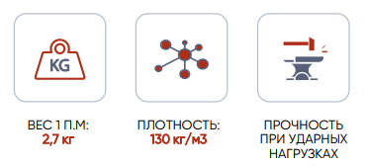
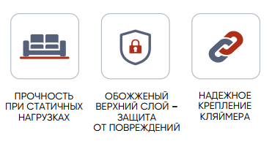
Преимущества
Высокая прочность, гарантирующая многолетнюю эксплуатацию без повреждений
Защита настила от плесени и грибка , обеспеченная комплексом биоцидных добавок
Низкий коэффициент водопоглощения материала по сравнению с любым видом древесины, включая термодревесину
Окрашен в массе, не требует покраски и тонировки перед монтажом
Красители, созданы на основе высококонцентрированных пигментов, защищают от выгорания под воздействием УФ лучей
Не греется на солнце, как дерево или песок, сохраняет приятное тепло и не переохлаждается зимой
Не рассыхается и не трескается со временем

Slide 11
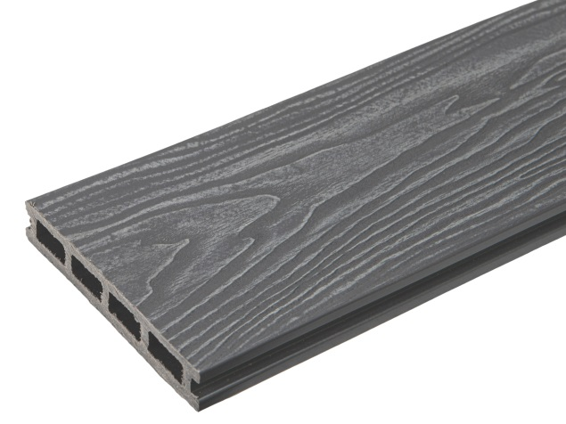
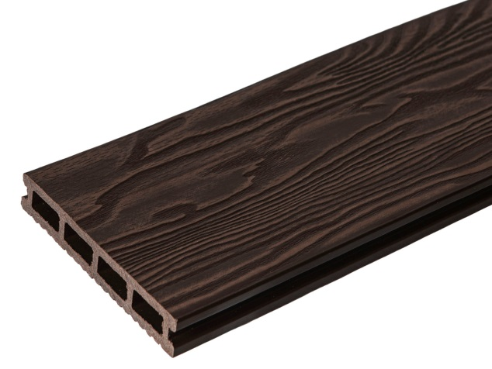
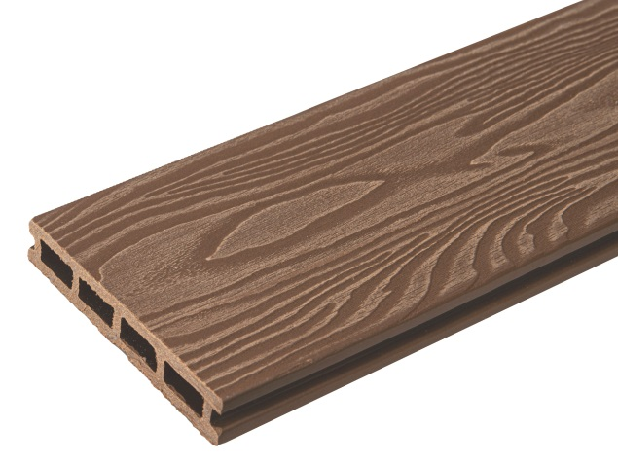
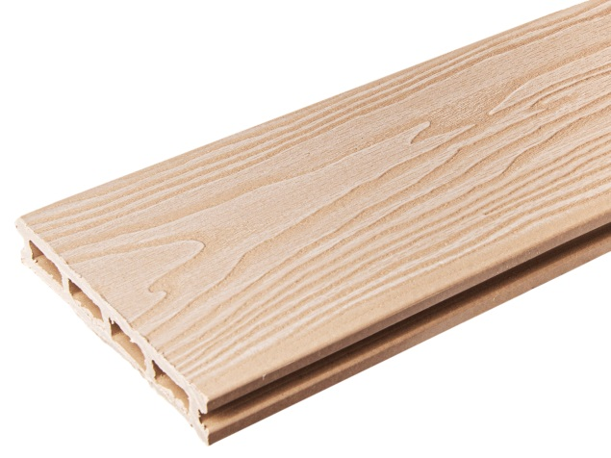
Широкая цветовая гамма
Двухсторонняя поверхность: текстура под дерево/ вельвет

Slide 12
Скрытое кляймерное соединение Минимальный технологический зазор при монтаже покрытия!
Данное соединение незаметно, зазор 3-4мм обеспечен конструкцией кляймера, что создает эффект максимально приближенный к стыковому соединению, при этом обеспечивает необходимую вентиляцию и свободное расширение/сжатие при смене сезонов и воздействии влаги.

Slide 13
Монтаж системы
Система монтажа разработана с целью упростить и ускорить создание любого проекта заказчика.
Материал легко пилится, сверлится, строгается. Не требуется специальных инструментов для сборки.
Использование лаг из ДПК или алюминиевых лаг для террас «под нагрузкой» гарантирует исключительную надежность конструкции в целом.
Кляймерное соединение и использование торцевого уголка позволяет быстро и надежно собрать конструкцию, а при необходимости демонтировать ее для хранения или переноса (актуально для ресторанов, уличных кафе, временных конструкций на открытом воздухе)
Подробная инструкция позволяет провести сборку самостоятельно. Инструкция на сайте: https://outdoor-mebel.ru/

Slide 14
Уход за настилом из террасной доски из ДПК
✓ Следите за чистотой в зазорах между досками и по периметру настила для хорошей циркуляции воздуха и отвода дождевой и талой воды;
✓ Допускается мойка настила водой под давлением не более 80 bar, на расстоянии не менее 400 мм с добавлением моющего средства для ДПК, не применяйте абразивные средства и сложные химические составы.
✓ При попадании каких-либо жиров на поверхность, смойте его как можно быстрее с применением моющего средства для ДПК
✓ Для очистки от загрязнений не используйте растворители.
✓ Не используйте на настиле резиновые коврики, они могут окрасить террасу. Пользуйтесь виниловыми или тканевыми ковриками.
✓ Не ставьте на террасный настил предметы, нагретые выше 50оС, настил может деформироваться.
✓ Не оставляйте на настиле металлические предметы (они могут оставить ржавые пятна).
✓ Для очистки террасы от снега и льда, не используйте металлическую лопату и скребок. Пользуйтесь только щеткой и пластиковой лопатой.
✓ Вы можете покрасить или покрыть террасную доску из ДПК лессирующими составами для деревянных изделий;

Slide 15
Почему нас выбирают?
Высокое качество продукции, подтвержденное лабораторными испытаниями, а также сертификатами соответствия
5 цветов, двухсторонняя поверхность = 10 вариантов покрытия
Небольшой удельный вес (2,7 кг/м.п.) , позволяющий легко перемещать и монтировать доску
Наличие ступеней стандартных размеров одного и того же оттенка, что и основная доска
Торцевой уголок в тон доски надежен и сразу заменяет несколько аксессуаров – торцевой профиль, торцевую планку и торцевую заглушку
Наличие специальные торцевых заглушек для ступеней и доски
Минимальный технологический зазор при укладке покрытия

Slide 16
Очевидные и скрытые выгоды для ДИЗАЙНЕРОВ
Бонусная система ценообразования: гарантированный бонус 7-15%
Гарантия на продукцию:
1 год – на коммерческие объекты
2 года – на частные объекты
Выгодное месторасположение склада и офиса
Постоянное наличие всей линейки доски и комплектующих на складе в Екатеринбурге, обеспечивающее быстроту и комфорт покупки
Удобная упаковка профиля в термоусадочную пленку - минус расходы на логистику, риск повреждения во время транспортировки и при хранении материала. Защита от пыли и грязи - в идеальном виде к потребителю
Помощь при расчетах, а также мгновенная реакция на вопросы и рекламации потребителя
Стенды, каталоги, презентационные боксы

Slide 17
Экология
В составе доски TALVER wood не содержатся соединения хлора и фенолформальдегидных смол, которые вредны для здоровья человека и способны выделяться в окружающую среду, используемый нами полиэтилен сам по себе полностью безвреден, а элементов, вступающих с ними в реакцию до образования вредных соединений, нет.

